Slide 1

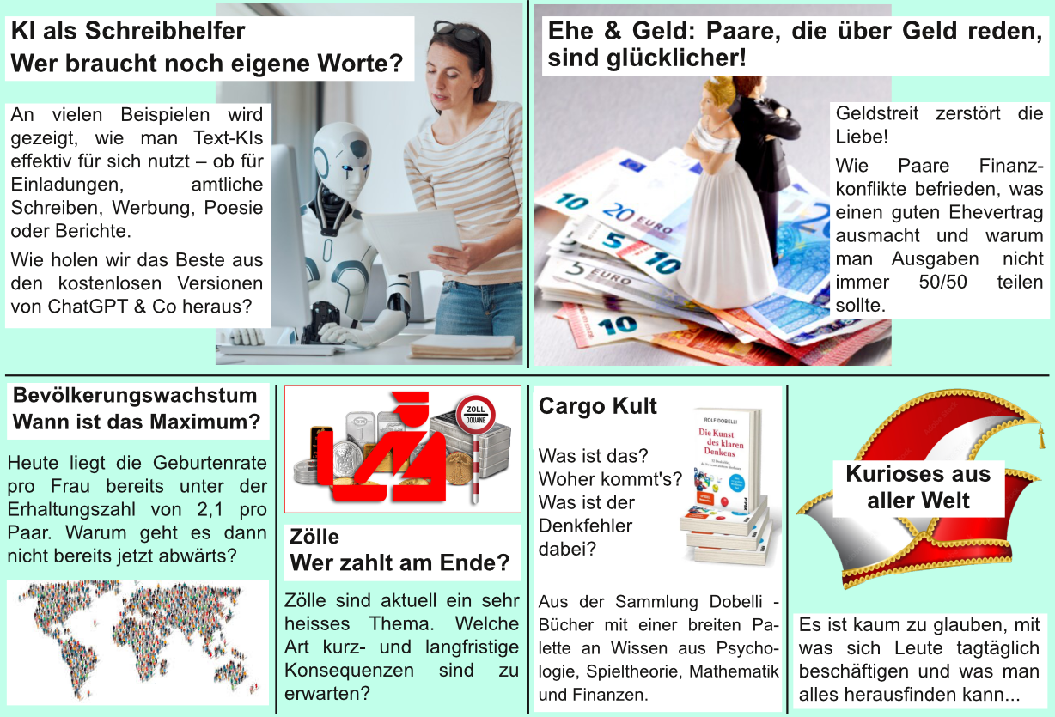
Willkommen zur

Slide 2

Schreibhelfer
“Künstliche Intelligenz”

Slide 3

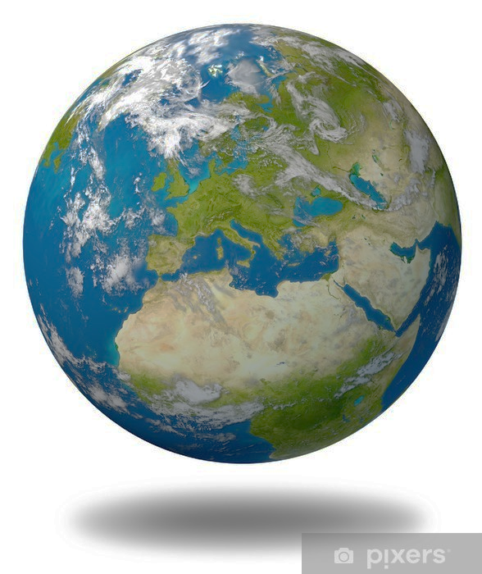
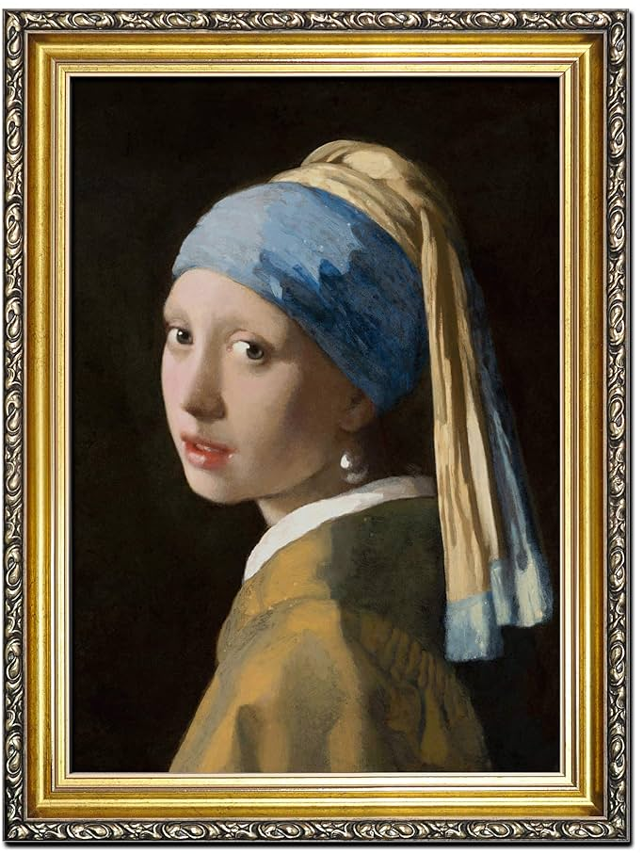
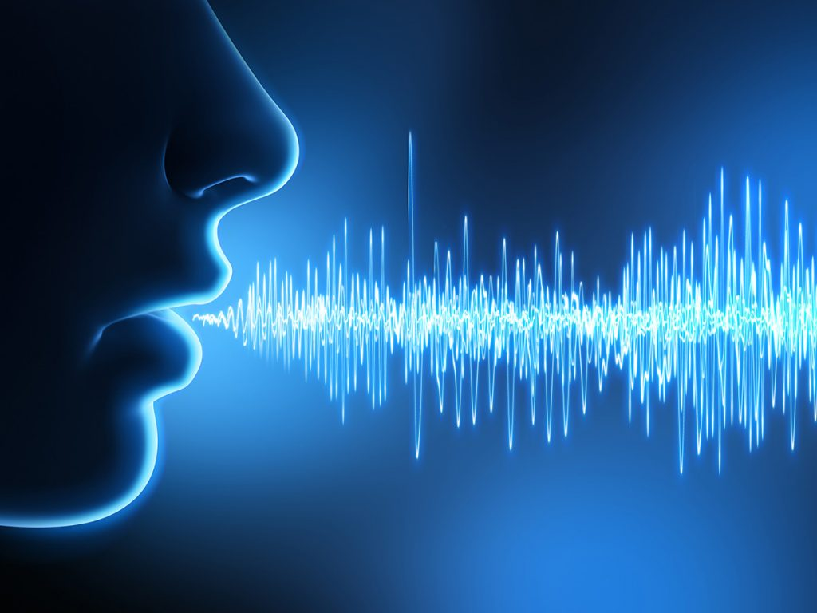
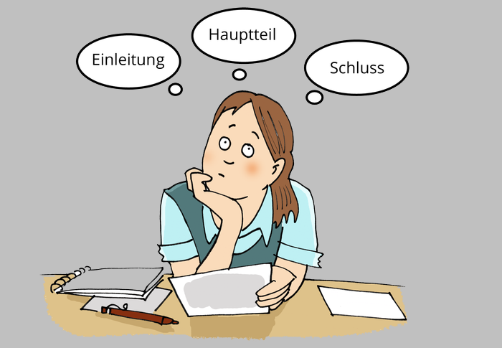


Bilder
Audio
Texte
Bedrohung
Video

Slide 4

Beispiel Kochen
«Du bist ein Barmixer. Gib mir 1 Rezept für einen erfrischenden Sommerdrink mit Limoncello»
Klar, hier ein erfrischender Sommerdrink mit Limoncello:
Limoncello Spritz:
Zutaten:
60 ml Limoncello
30 ml Prosecco
Spritzer Soda
Eiswürfel
Zitronenscheibe zur Dekoration
Zubereitung:
Fülle ein Weinglas mit Eiswürfeln.
Gieße den Limoncello über das Eis.
Füge den Prosecco hinzu und rühre vorsichtig um.
Toppe mit einem Spritzer Soda.
Garniere mit einer Zitronenscheibe.
Genieße diesen erfrischenden Limoncello-Cocktail an heißen Sommertagen!
Notes:
Wie ist der Weltrekord der Ärmelkanalüberquerung zu Fuss

Slide 5
Beispiel Empfehlung
«Ich liebe Star Trek. Kannst Du mir weitere Filme oder Serien empfehlen, die mir vermutlich auch gefallen werden?»
Wenn du Star Trek magst, könntest du auch an anderen Science-Fiction-Franchises interessiert sein. Hier sind einige Filme und Serien, die du vielleicht mögen könntest:
Star Wars: Eine der bekanntesten Science-Fiction-Sagas überhaupt, mit Filmen, Serien und Büchern, die eine reiche Galaxie voller Abenteuer erkunden.
Battlestar Galactica: Diese Serie handelt von den Überresten der menschlichen Zivilisation, die auf der Suche nach einem legendären Planeten namens "Erde" sind, während sie von einer feindlichen Roboterzivilisation gejagt werden.
The Expanse: Basierend auf den Romanen von James S.A. Corey, erkundet diese Serie eine Zukunft, in der die Menschheit das Sonnensystem kolonisiert hat und sich in einen interplanetaren Konflikt verstrickt.
Stargate: Diese Franchise umfasst Filme und Serien, die sich um die Entdeckung eines außerirdischen Portals drehen, das es den Menschen ermöglicht, zu anderen Welten zu reisen.
Doctor Who: Diese langjährige britische Serie handelt von einem Zeitreisenden, bekannt als der Doctor, der Abenteuer in Raum und Zeit erlebt und dabei oft moralische Dilemmata erforscht.
The Orville: Diese Serie, geschaffen von Seth MacFarlane, ist eine Hommage an Star Trek und folgt den Abenteuern der Besatzung eines Raumschiffs im 25. Jahrhundert.
Das sind nur einige Beispiele, aber es gibt noch viele weitere großartige Science-Fiction-Filme und -Serien da draußen, die du erkunden kannst!
Notes:
Wie ist der Weltrekord der Ärmelkanalüberquerung zu Fuss

Slide 6
Beispiel Schreiben
«Du bist ein Werbetexter. Ich brauche drei Absätze an Text, die das Dorf Frümsen in der Gemeinde Sennwald in der Schweiz beschreiben. Nutze bitte noch folgende Stichworte bzw. Fakten: Nussdorf, viele Nussorten, im Rheintal, am Fuss des Alpsteins, Staubererbahn auf 1400m, gute Verkehrsanbindung, gesunde Luft, ruhig.»
Frümsen – das Nussdorf mit Weitblick Eingebettet im idyllischen Rheintal und am Fuss des imposanten Alpsteins liegt Frümsen – ein charmantes Dorf der Gemeinde Sennwald, das nicht nur durch seine ruhige Lage und gesunde Luft begeistert, sondern auch durch seine besondere Liebe zur Nuss. In Frümsen gedeihen zahlreiche Nussarten, und das Dorf ist stolz auf seine Tradition rund um die vielseitige Frucht. Kein Wunder also, dass es liebevoll als Nussdorf bekannt ist.
Natur erleben – direkt vor der Haustür Wer Frümsen besucht oder hier lebt, spürt sofort die Nähe zur Natur. Mit der nahegelegenen Staubererbahn gelangt man in wenigen Minuten auf 1'400 Meter Höhe – der perfekte Ausgangspunkt für Wanderungen, Bergtouren und atemberaubende Panoramablicke über das Rheintal. Die ruhige Umgebung und die klare Bergluft machen Frümsen zu einem Ort, an dem Körper und Geist aufatmen können.
Gut erreichbar, weit weg vom Alltag Trotz seiner ruhigen Lage ist Frümsen verkehrstechnisch hervorragend angebunden – ob ins nahegelegene Buchs, nach St. Gallen oder über die Grenze nach Liechtenstein und Österreich. So vereint das Dorf auf einzigartige Weise Erholung und Erreichbarkeit, Natur und Lebensqualität. Frümsen ist ein Ort, an dem man die Welt nicht vergisst – aber sie gern einmal hinter sich lässt.
Notes:
Wie ist der Weltrekord der Ärmelkanalüberquerung zu Fuss

Slide 7
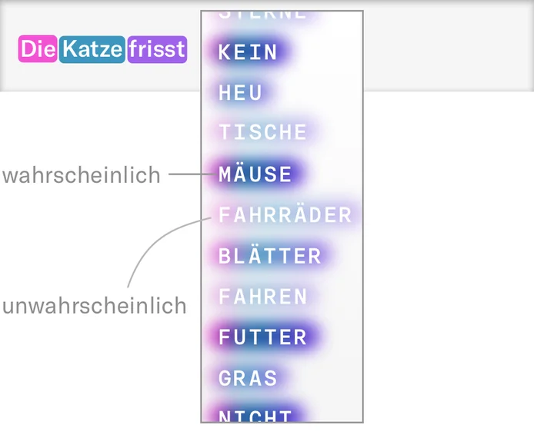
Wie funktioniert’s?

Slide 8
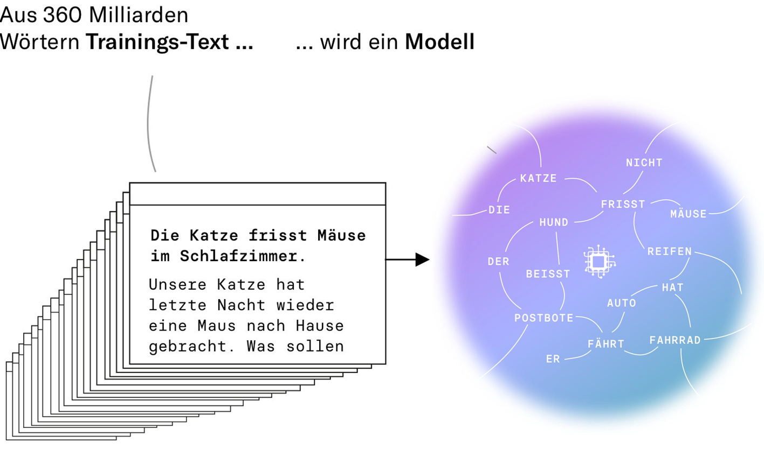
Wie funktioniert’s
Je grösser die Datenbasis an analysierten Texten, desto besser die Vorhersage, was als nächstes kommen kann.

Slide 9
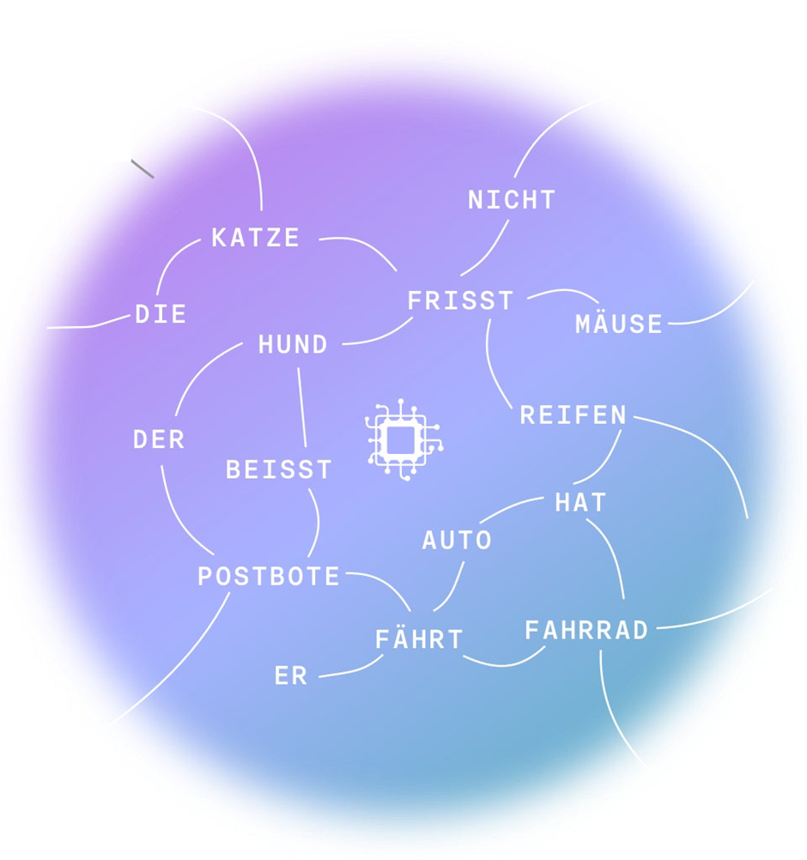
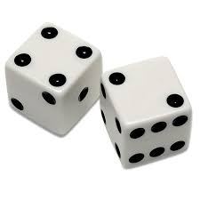
Wie funktioniert’s?
Sätze bilden
Sammle eine Auswahl an wahrscheinlichen, nächsten Worten.
Wähle daraus zufällig
Zurück zu 1.
=> Wahrscheinlichkeiten und Zufall sind die Kerngrössen!

Slide 10
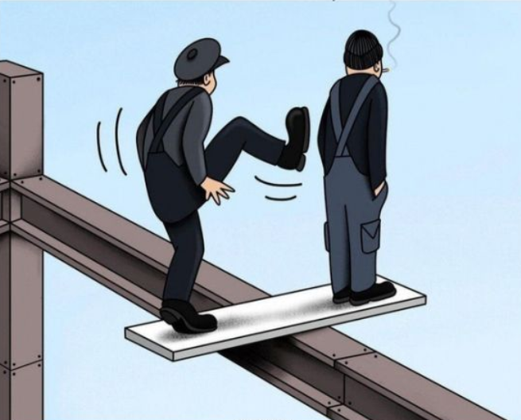

Konsequenzen
Zufall
Keine Anfrage bringt 2x das gleiche Ergebnis
Eine KI gibt am besten wieder was bereits irgendwie/-wo existiert.
Weil für Dich etwas neu ist, muss das nicht für das ganze Internet gelten.
Eine KI will Dir eine Antwort geben und halluziniert wenn es keine hat!
Vorsicht, menschliche Falle! Wenn ein Modell so antwortet, dass wir es verstehen, dann weisen wir dem Modell das Gleiche Verständnis zu. Das ist falsch! Es ist nur besonders gut berechnet!

Slide 11
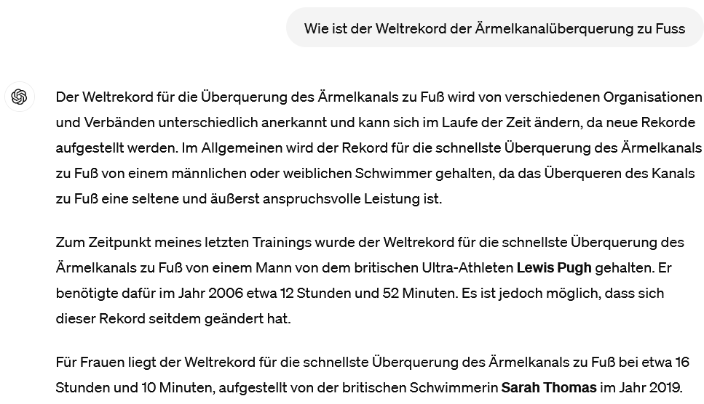
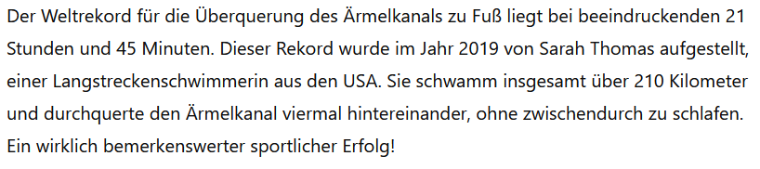
Beispiel - Negativ
Halluzinieren & Fakten
Wie ist der Weltrekord der Ärmelkanalüberquerung zu Fuss?
Erstes Ergebnis Juli 2024, zweites Ergebnis heute
Fakt
2019 hat Sarah Thomas als erste Person den Ärmelkanal viermal hintereinander durchschwommen – in 54 Stunden und 10 Minuten.
Notes:
Wie ist der Weltrekord der Ärmelkanalüberquerung zu Fuss

Slide 12
Anwendungsbeispiele (Text)
Relativ ungefährlich
Schreiben
Briefe, Gedichte, Liedtexte, Geschichten, Werbetexte, Marketing, Zusammenfassungen, Umschreiben, ausführlicher schreiben, Stiländerungen, Korrekturen, Ideen, Konzepte, Grammatik, interactive Plot-Entwicklung, schreibe im Stil von [Goethe, Hemingway, …]
Empfehlungen
Filme, Bücher, Zeitschriften, Theater, Spiele, Freizeit, …
Übersetzungen
Webseiten, Briefe, Mails, Anfragen, …
Nur nach Fakten-Check
Lernen
Übungen, Erklärungen, Beispiele, Reparaturen, Sprachen, Musik, …
Reisen
Attraktionen auflisten, Ideen, Museen, Restaurants
Kochen
Rezepte, Ideen, Vorgehen, Menüs zusammenstellen

Slide 13
Beispiel Eulenhof
“Du bist ein Werbetexter und hast Erfahrung mit Rössern und Yaks. Ich brauche drei Absätze an Text. Es soll der Eulenhof beworben werden. Ein Hof in Frümsen. Nutze folgende Fakten dazu: Bauernhof, viele Tiere, Mutter-Kuh-Haltung, Rösser, Yaks, Wollschweine, Reitunterricht und Reitlager für Kinder, Kutschenfahrten, geführte Bergtouren mit Yaks, für Geburtstage und Hochzeiten.
Schreibe relative sachlich.”
Erleben, was Landwirtschaft bedeutet – auf dem Eulenhof Der Eulenhof in Frümsen ist ein vielseitiger Bauernhof am Fuss des Alpsteins, der Besucher mit einer großen Vielfalt an Tieren und naturnaher Landwirtschaft empfängt. Besonders stolz ist der Hof auf seine artgerechte Mutter-Kuh-Haltung, die das Wohl der Tiere in den Mittelpunkt stellt. Neben Kühen leben auf dem Eulenhof auch Wollschweine, Rösser und Yaks – eine seltene Kombination, die für große wie kleine Gäste spannende Einblicke in die Tierwelt bietet.
Bewegung, Natur und Tiere – für Kinder und Familien Mit Reitunterricht, Reitlagern in den Ferien und liebevoll gestalteten Angeboten für Kinder ist der Eulenhof ein beliebter Lern- und Erlebnisort. Kinder können hier nicht nur den Umgang mit Pferden erlernen, sondern auch echte Stallluft schnuppern und Tiere hautnah erleben. Ob Tagesprogramm oder mehrtägiges Reitlager – Sicherheit, Spaß und ein respektvoller Umgang mit Tier und Natur stehen im Vordergrund.
Besondere Erlebnisse für besondere Anlässe Für Feste wie Geburtstage oder Hochzeiten bietet der Eulenhof einen unvergesslichen Rahmen: Kutschenfahrten durch das Rheintal, geführte Bergtouren mit Yaks oder ein individuelles Programm auf dem Hof machen jedes Event einzigartig. Der Eulenhof verbindet traditionelle Landwirtschaft mit gelebter Tierliebe und aktiver Erholung – mitten in der Natur und gut erreichbar im ruhigen Frümsen.
Notes:
Wie ist der Weltrekord der Ärmelkanalüberquerung zu Fuss

Slide 14
Beispiel Stil
“Ich habe einen Entwurf eines Briefes an die Gemeindeverwaltung. Bitte überarbeite ihn so, dass er in einer sachlichen und neutralen Form abgefasst ist:
An die Schlafer der Gemeinde,
seit Jahren beschwere ich mich darüber, dass das Hure-WC im Dorf ständig zu ist. Habt Ihr den Schlüssel verloren oder seid Ihr zu faul auf- und zuzuschliessen? Oder ist der WC-Wart zu dumm einen Schlüssel im Schloss zu drehen?
Bewegt Euren Arsch und sorgt tagsüber für ein geöffnetes WC!”
Sehr geehrte Damen und Herren der Gemeindeverwaltung,
seit mehreren Jahren habe ich wiederholt darauf hingewiesen, dass das öffentliche WC im Dorf häufig verschlossen ist. Ich möchte höflich nachfragen, ob es hierfür einen bestimmten Grund gibt oder ob eine Lösung in Aussicht ist, um den Zugang zu diesem WC während des Tages sicherzustellen.
Mit freundlichen Grüßen
[Ihr Name]
Notes:
Wie ist der Weltrekord der Ärmelkanalüberquerung zu Fuss

Slide 15
Beispiel Dichten
«Schreibe einen kurzen Liebesbrief im Stile von Shakespeare»
Mein süßes Herz,
In deinen Augen glüht die helle Sonne des Himmels, und in deiner Stimme singen die Melodien der Engel. Deine Schönheit überstrahlt alles, was je von menschlicher Hand geschaffen wurde, und dein Geist ist ein Ozean aus Weisheit und Güte.
Von dem Moment an, als ich dich sah, war mein Herz gefangen in den Fesseln deiner Liebe. Jeder Tag ohne dich ist wie ein Jahrtausend der Einsamkeit, und jeder Moment mit dir ist wie ein Augenblick im Paradies. Dein Lächeln ist der Morgenstern meines Lebens, und deine Umarmung ist der Hafen, nach dem meine Seele sich sehnt.
Mit jeder Faser meines Seins und jeder Pore meiner Haut bete ich zu Gott, dass ich für immer dein sein möge.
In ewiger Liebe,
[Dein Name]
Notes:
Wie ist der Weltrekord der Ärmelkanalüberquerung zu Fuss

Slide 16
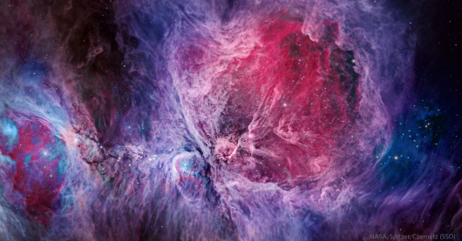
Beispiel Übersetzen
«Übersetze mir folgenden Text ins Deutsche
The Great Nebula in Orion is a colorful place. Visible to the unaided eye, it appears as a small fuzzy patch in the constellation of Orion. Long exposure, multi-wavelength images like this, however, show the Orion Nebula to be a busy neighborhood of young stars, hot gas, and dark dust. This digital composite features not only three colors of visible light but four colors of infrared light taken by NASA's orbiting Spitzer Space Telescope as well. The power behind much of the Orion Nebula (M42) is the Trapezium - four of the brightest stars in the nebula. Many of the filamentary structures visible are actually shock waves - fronts where fast moving material encounters slow moving gas. The Orion Nebula spans about 40 light years and is located about 1500 light years away in the same spiral arm of our Galaxy as the Sun.»
Der Große Orionnebel ist ein farbenfroher Ort. Mit bloßem Auge sichtbar erscheint er als kleiner, verschwommener Fleck im Sternbild Orion. Langzeitbelichtungen und Aufnahmen in mehreren Wellenlängen wie diese zeigen jedoch, dass der Orionnebel ein geschäftiges Viertel aus jungen Sternen, heißem Gas und dunklem Staub ist. Diese digitale Komposition enthält nicht nur drei Farben des sichtbaren Lichts, sondern auch vier Farben des Infrarotlichts, aufgenommen mit dem Spitzer-Weltraumteleskop der NASA. Die Energiequelle hinter einem Großteil des Orionnebels (M42) ist das Trapezium – vier der hellsten Sterne im Nebel. Viele der faserartigen Strukturen, die zu sehen sind, sind tatsächlich Stoßwellen-Fronten, an denen sich schnell bewegendes Material mit langsamem Gas trifft. Der Orionnebel erstreckt sich über etwa 40 Lichtjahre und ist rund 1500 Lichtjahre entfernt, in demselben Spiralarm unserer Galaxie wie die Sonne.
Notes:
Wie ist der Weltrekord der Ärmelkanalüberquerung zu Fuss

Slide 17
Prompt-Optimierung
Inzwischen gibt es eine neue technische Disziplin: Prompt Engineering
Welche Regeln und Erfahrungen können wir daraus nutzen?
“Du bist ein Mentor für neue Mitarbeiter.
Stell Dir vor Du bist in einer Firma mit einem sehr breitgestreuten Produkt-Spektrum. Die meisten Teams dieser Firma arbeiten von daheim und sind global verteilt.
Wie kann so eine Firma einen Teamgeist entwickeln?
Gib mir 5 inspirierende Ideen, um neue Mitarbeiter in ein Team zu integrieren.
Erläutere welche der Ideen im Alltag einfach einzusetzen ist.”
Gib’ ChatGPT eine Rolle. Damit kontrollierst Du den Stil der Antworten.
Liefere Kontext. Kontext erlaubt dem LLM* die Antworten im Rahmen dieser Informationen zu geben.
Konkrete Frage. Je konkreter die Frage, desto konkreter die Antwort. Bewusst offene Fragen schaffen Raum für ‘kreative’ Antworten.
Beschreibe was Du erwartest.
Lass’ Dir den Weg oder Hintergrund erklären, damit Du den logischen Weg der Maschine verstehst und besser beurteilen kannst.
* LLM = Large Language Model, vulgo «KI»

Slide 18
Weitere Tipps
“Diese Antworten haben mir nicht geholfen. Liefere mir 5 neue Beispiele, die auch funktionieren wenn die Teammitglieder nicht in einem Raum sitzen.
Meine Karriere hängt davon ab, dass ich die neuen Mitarbeiter in das Team integriere.
Wenn Dir Informationen fehlen, dann frage.
Wie muss ich einen Prompt formulieren, der mir eine Antwort auf die Frage […] liefert?”
Wenn eine Antwort nicht ganz zufriedenstellend ist
Bewerte die Antworten und fordere zur Korrektur auf
Extra Tricks
Übertreibe bei der Bedeutung und Wichtigkeit für Dich. Das liefert oft bessere und ausführlichere Ergebnisse.
Erlaube dem LLM Fragen zu stellen
Lass’ ChatGPT die Arbeit tun

Slide 19

Wo gibt’s das? Was kostet es?
ChatGPT https://chatgpt.com
Alternativen?
Claude https://claude.ai
Microsoft CoPilot https://copilot.Microsoft.com auch in MS Office integriert

Slide 20

Jetzt mal live…

Slide 21
Vorschau
In einer der nächsten Soirées geht es dann um Folgethemen:
KI als Bildgenerator
KI für Musik
Bedrohung durch KI-Einsatz
Welche Themen interessieren Euch besonders? Gebt uns Feedback!

Slide 22
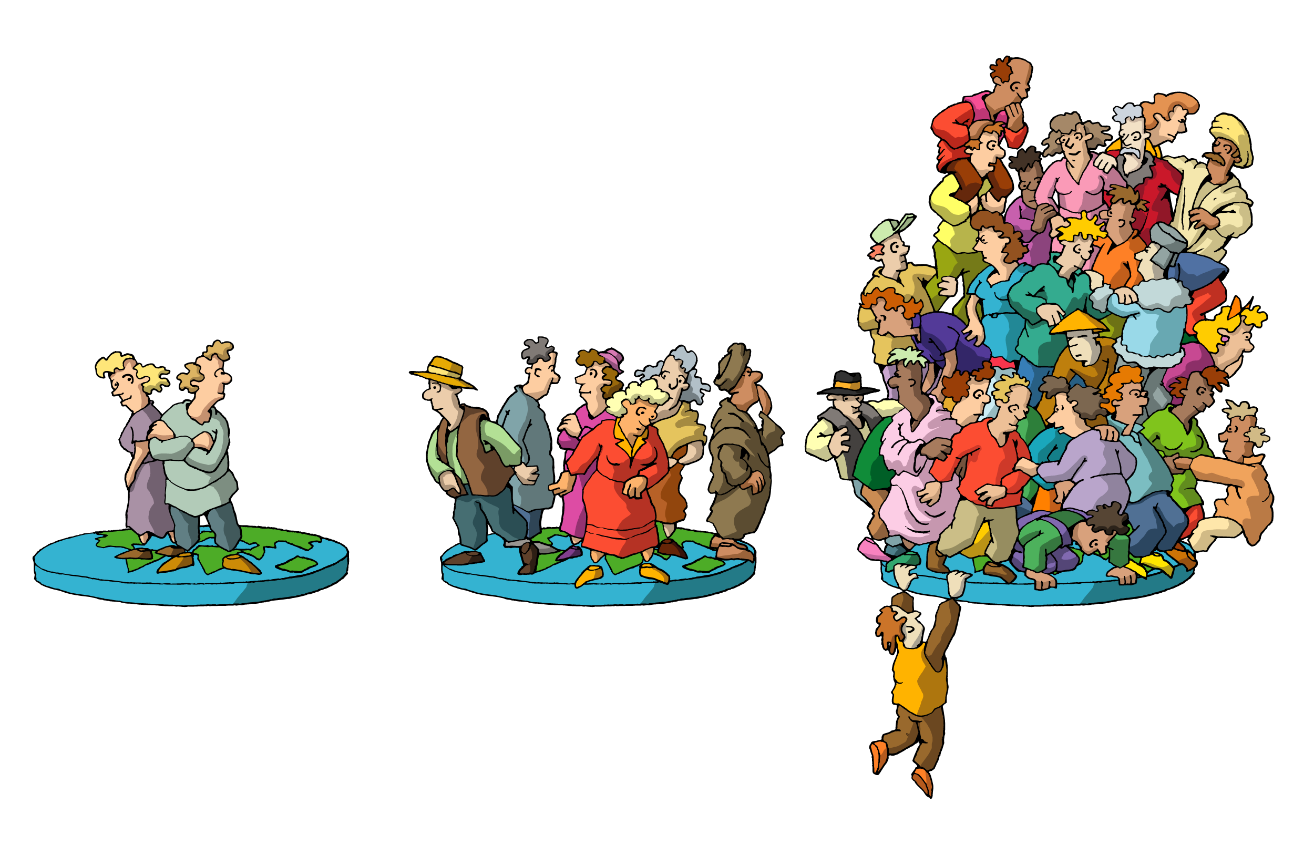
Wann ist das Maximum?
Bevölkerungswachstum

Slide 23
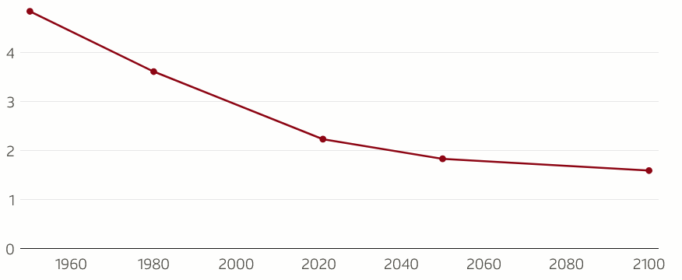
Fakt 1
Die weltweite Geburtenrate pro Frau liegt bereits heute unter der ‘Erhaltungsrate’ von 2.1

Slide 24
Gründe für die 2.1
Kindersterblichkeit und vorzeitiger Tod
Manche Kinder sterben, bevor sie selbst Kinder bekommen können
Geschlechterverhältnis bei der «Paarung»
Nicht alle Personen finden einen Partner und/oder wollen Kinder
Unfruchtbarkeit und andere Faktoren
Biologische und medizinische Gründe verhindern den Kinderwunsch

Slide 25
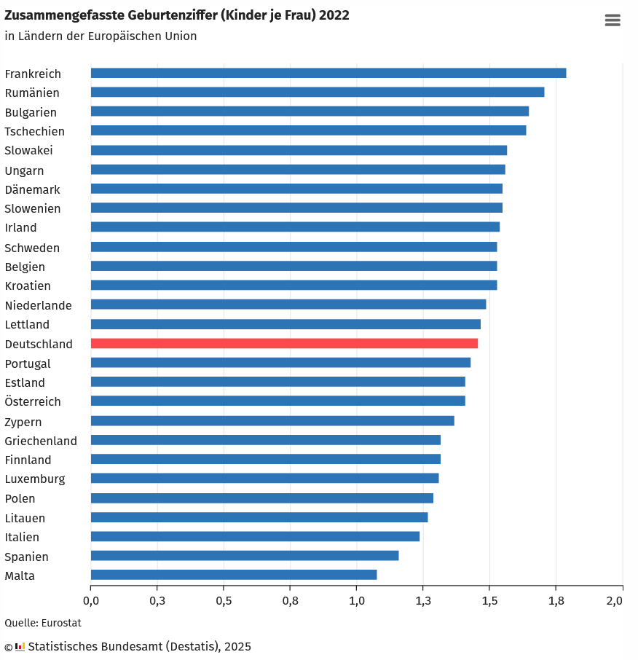

In Europa sind wir schon weiter
1.33
Notes:
Schweiz 2023 1.33

Slide 26
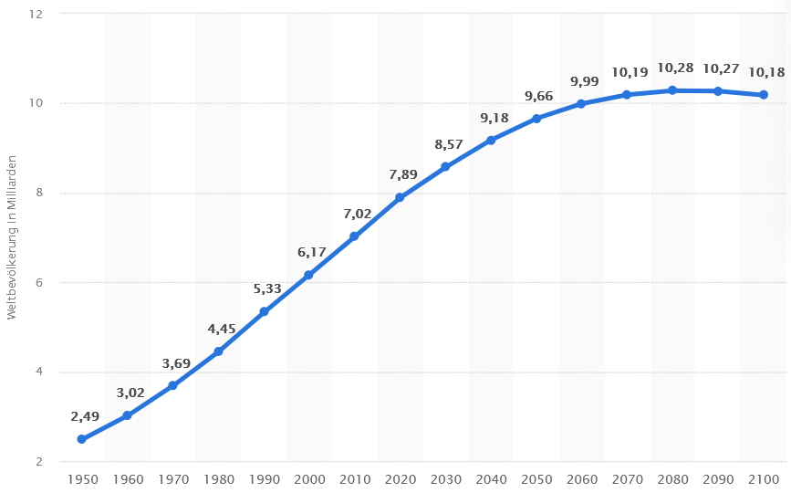
Fakt 2
Die Weltbevölkerung steigt bis ca. 2080 auf knapp über 10 Milliarden
Aktuelle Zahlen von 2025

Slide 27
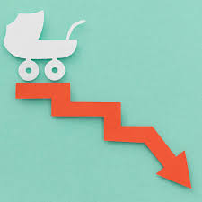

Frage
Bereits heute haben wir weltweit pro Frau weniger Geburten als zur Erhaltung erforderlich ist.
Trotzdem steigt die Weltbevölkerung noch für ca. 60 Jahre.
Wie passt das zusammen?

Slide 28
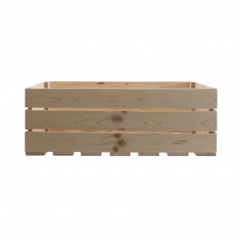

Kistenmodell nach Rosling (1 Box ~= 1 Milliarde, Geburtenrate konstant=2.1)
80-100
60-80
40-60
20-40
0-20
2020
2040
2060
2080

Slide 29
Vorschau
In einer der nächsten Soirées geht es dann um eine Folgefrage:
Was bedeutet die schrumpfende Weltbevölkerung ab 2080 für
das Rheintal?
die Schweiz?
Europa?
die Welt?
Eines ist klar: Es ist sicher nicht “drill baby drill” sondern “learn baby learn”!

Slide 30
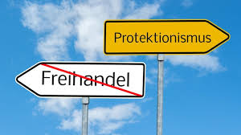
Wer zahlt am Ende?
Zölle

Slide 31


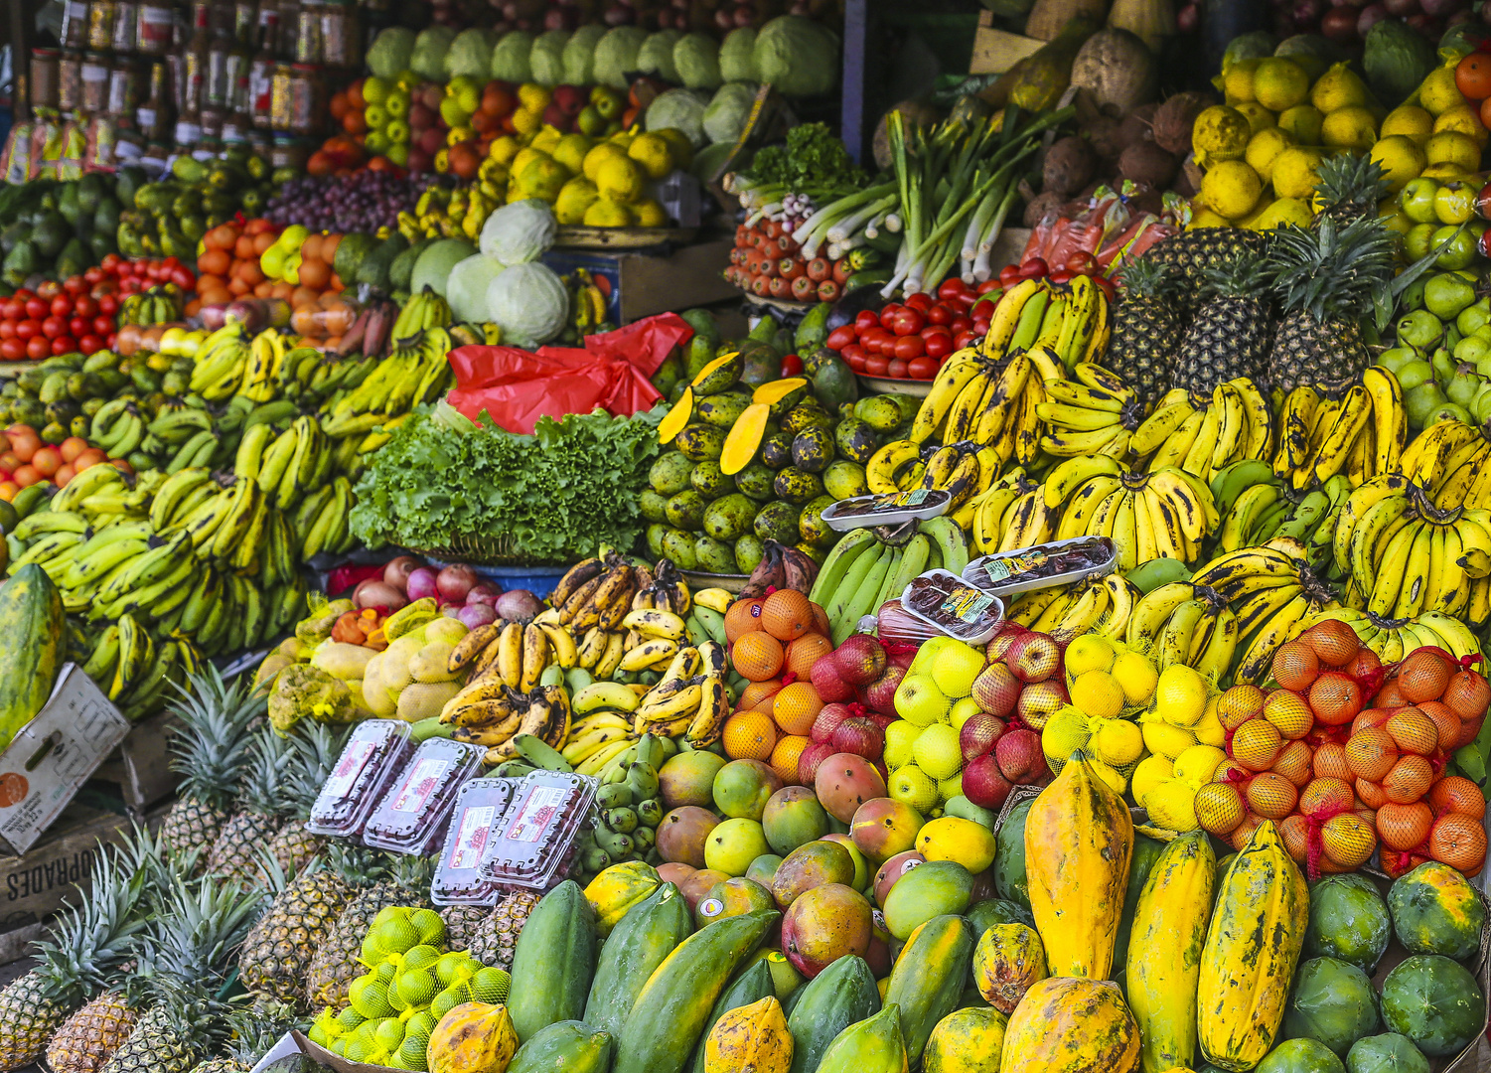

Warum kauft man im Ausland?
Billiger Bei Gleicher Qualität, gleichem Produkt
Besser Höhere Qualität als man im Inland für einen Preis erhält
Grössere Auswahl / Exklusivität Schweizer Schoggi, japanische Kameras, französische Mode
Monopol Bestimmte Bodenschätze, Lebensmittel oder Technologien sind nur im Ausland erhältlich

Slide 32







Wie ist es ohne Zölle?
Ausland
Inland
Produktion
Transport
Einzelhandel
Kunde

Slide 33




Wie ist es mit Zöllen?
Ausland
Inland
Produktion
Transport
Zoll
Einzelhandel
Kunde

Slide 34
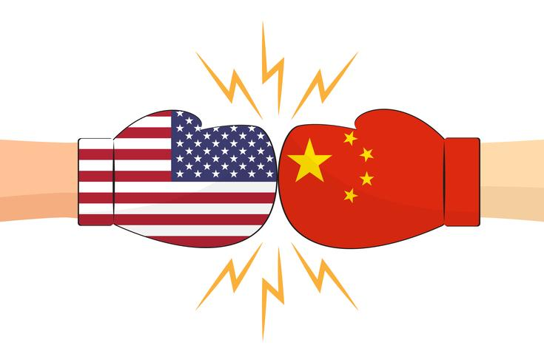
Konsequenzen
Sofort
Preise für Inländer steigen
Ein Teil kauft im Inland – falls möglich (siehe Monopol)
Ein Teil kauft nicht mehr
Neues Gleichgewicht
Wie oben …plus…
Potentielle Produktionsverlagerung ins Inland
Wohlstandsverlust durch Handelsbeschränkungen
Generell gilt
Die Zeche zahlen die eigenen Leute!
Weniger Wettbewerb => auf Dauer schlechter
Inlandsproduzenten orientieren sich an den Preisen + Zoll => auf Dauer schlechtere Effizienz im Inland => auf Dauer Verlust der weltweiten Konkurrenzfähigkeit
Notes:
Handel bringt Wohlstand!

Slide 35
Alternativen
Was wären gute Möglichkeiten die einheimische Industrie wettbewerbsfähiger zu machen?
Kennzeichnungspflicht Transparenz über Herkunft
Bildung und Konsumbewusstsein Kampagnen, Schulungen, Aufklärung
Handelsabkommen mit definierten Standards
Regulierungen Stoffverbote, Recyclingquoten
Möglichkeiten mit Potential für negative Folgen
Statt Importe zu bestrafen, Inlandsproduktion belohnen Förderungen, Zuschüsse, Prämien
Steuerliche Anreize Verbrauchssteuern, Senkungen für regionales, Abschreibungen
Notes:
Aber Vorsicht: Extrembeispiel
Die Lohnkosten für die Arbeiter in der Kohleindustrie waren hoch, aber die Investitionen waren in der Regel höher

Slide 36


Pause

Slide 37
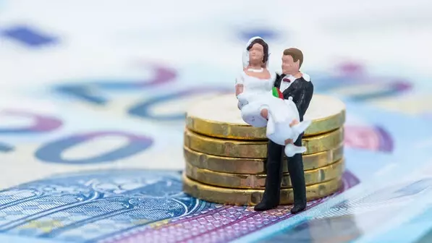
Paare, die über Geld reden, sind glücklicher
Ehe & Geld

Slide 38
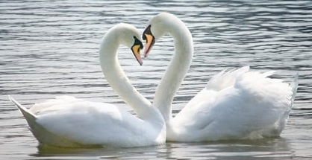
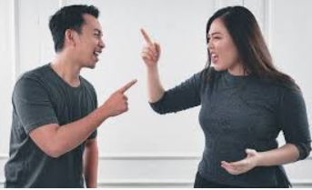
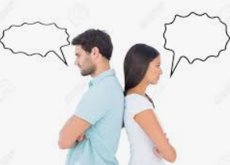
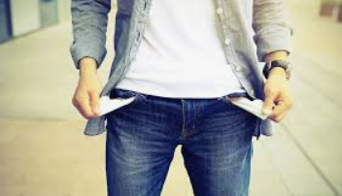
Der grösste Fehler ist…
…nicht über Geld zu reden!
Warum passiert das?
Verliebtsein am Anfang => Geld war kein Thema => nicht darüber reden wird zum Verhaltensmuster
Konflikt-Angst
Vorbilder z.B. Eltern, die man auch nie über Geld reden hörte
Jugendliche Erfahrung und Prägung legt Umgang mit Geld fest

Slide 39

Was ist das Ziel?
Eckdaten transparent machen
Was braucht es dafür?
Alle Details offen und nüchtern ansprechen Wer zahlt was oder gar nicht? Wer bekommt was und was wird abgegeben? Wo liegt das Geld, in Einzelkonten oder einem gemeinsamen? Wie behält man den Überblick? Wie erkennt man Trends? Welche Reserven braucht man? Wie baut man die Rente auf, z.B. wenn die Frau eine Zeit daheim bleibt?
Regelmässiger Check: Passt das noch so? Hat sich was verändert?
Ganz wichtig: Was passiert bei einer Trennung?

Slide 40
Tipps
Was hat sich bewährt?
Ehe- und Erbvertrag – federt im Konfliktfall sehr viel Emotionen und Streit ab
Finanzielle Unabhängigkeit der Partner tut einer Beziehung gut
Lerne mit Excel Prognosen über die Zeit zu machen
Welche Bedeutung hat Geld für Dich und mich?
Unterscheide zwischen Partnergeld, Freundschaftsgeld, Liebesgeld
Partnergeld - kühl, mit kühlem Kopf rangehen Leistungen vergleichen aber keine Beträge, z.B. Kinderbetreuung == 8h-Arbeitstag, das bedeutet, dass man das nicht aufrechnen darf “Ich bringe das Geld nach Hause, also…”. Das wäre ein Beträge-Vergleich.
Freundschaftsgeld – warm, das Wohl des/der anderen ist das Ziel Dient dem Glück des/der anderen, z.B. um berufliche Entwicklung zu unterstützen
Liebesgeld – heiss, verdampft sobald es gegeben wurde Geschenktes Geld, um die eigene Liebe auszudrücken. Kann man weder zurückverlangen noch nachträglich aufrechnen

Slide 41
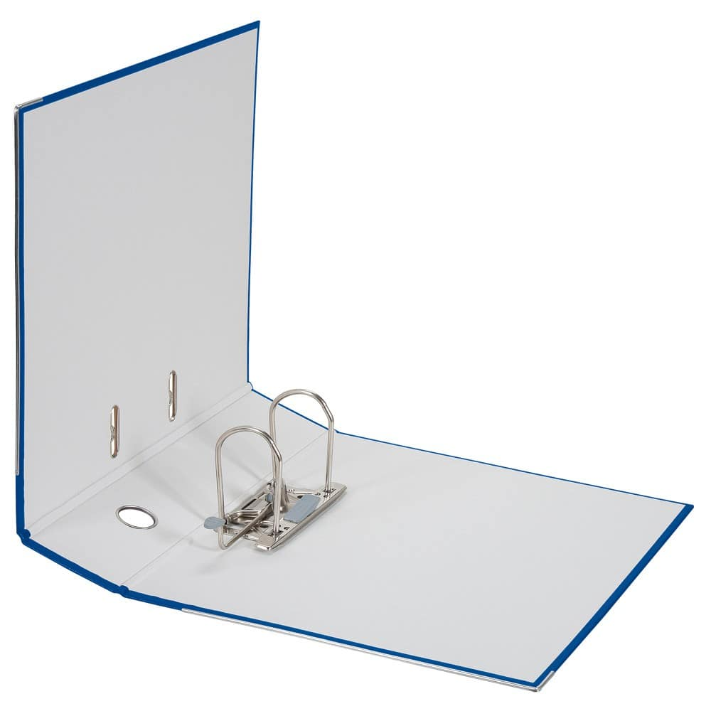


Was sind die grössten Fallen für Paare?
Keine Verträge und Abmachungen zu schliessen
Alleine darüber zu reden bringt Klarheit zu den Erwartungen, Vorstellungen und Werten des Partners, der Partnerin.
Geschenk behaupten aber Investition tätigen
Extrembeispiel aus der Praxis: “Ich habe Dir die Brustvergrösserung geschenkt aber Du schläfst doch nicht mehr mit mir”
Geheimnisse
Intransparente Ausgaben, verstecktes Vermögen, Schulden => Extremer Vertrauensbruch!

Slide 42
Ein Beispiel: Was machen wir?
Situation
Jeder hat sein eigenes Konto => finanzielle Unabhängigkeit
Es gibt ein zusätzliches gemeinsames Konto
Regeln
Michael zahlt von seinem Konto: Unterhalt seiner Kinder, sehr oft Wochenend-Ferien
Konni zahlt von ihrem Konto: alle Lebensmittel
Investitionen & Sparbemühungen werden gemeinsam besprochen
Kein Regeln
Restaurant-Besuche

Slide 43
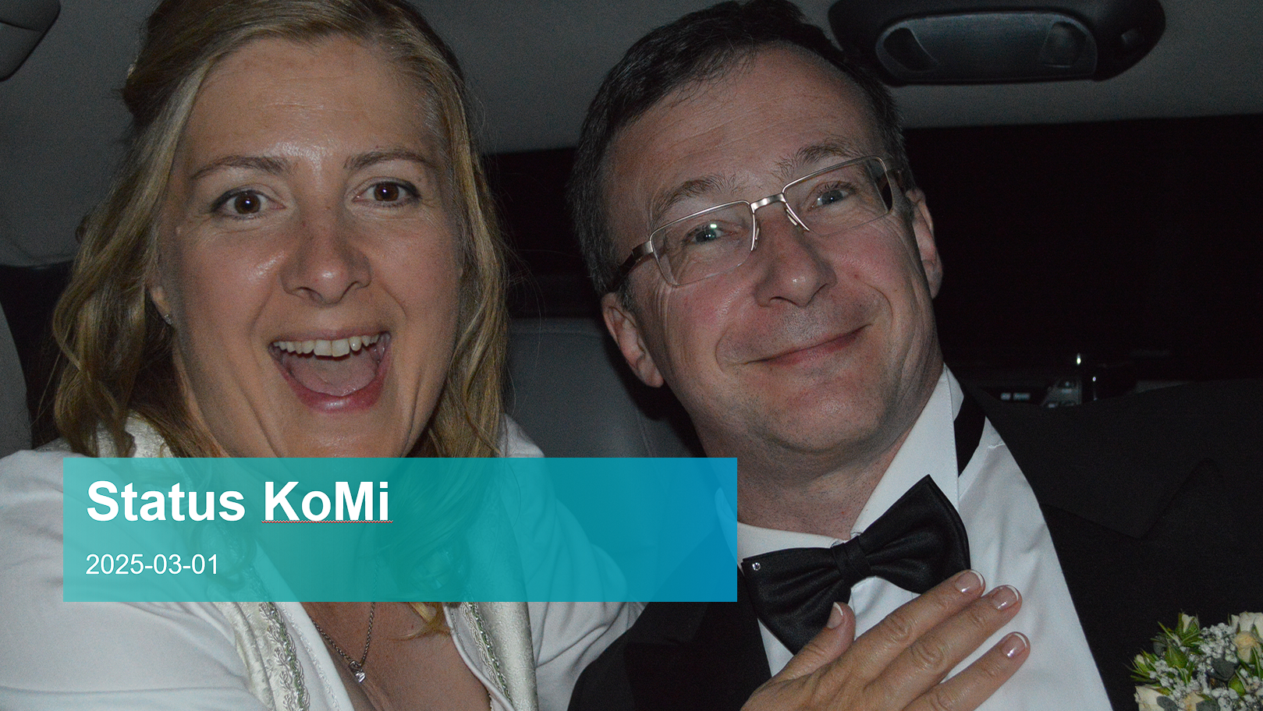
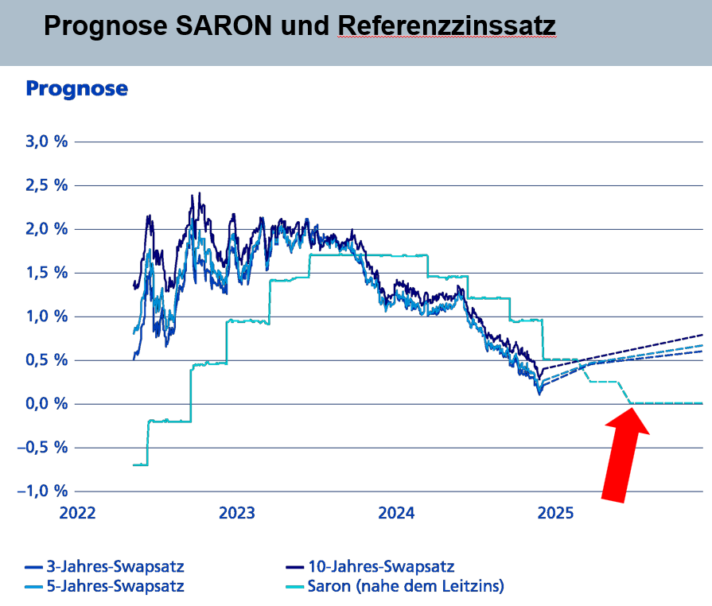
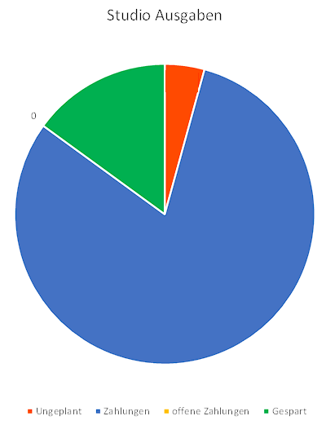
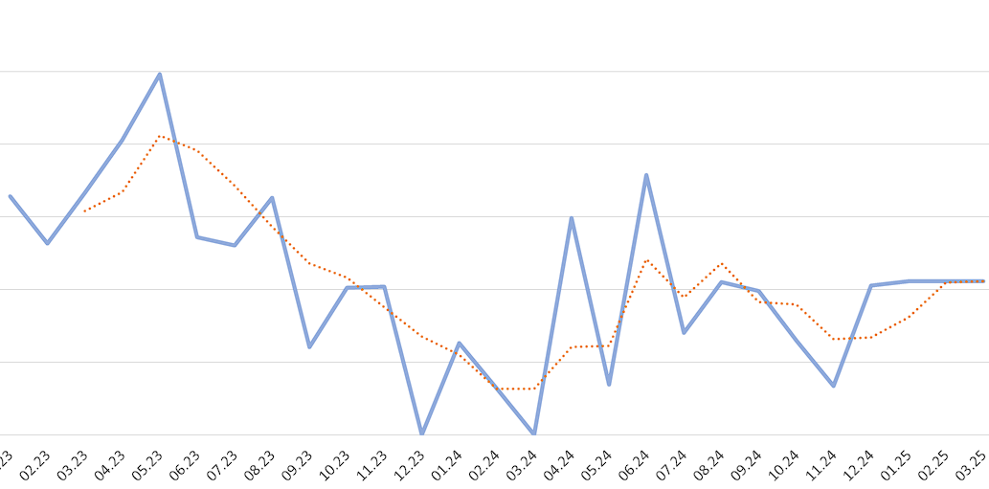
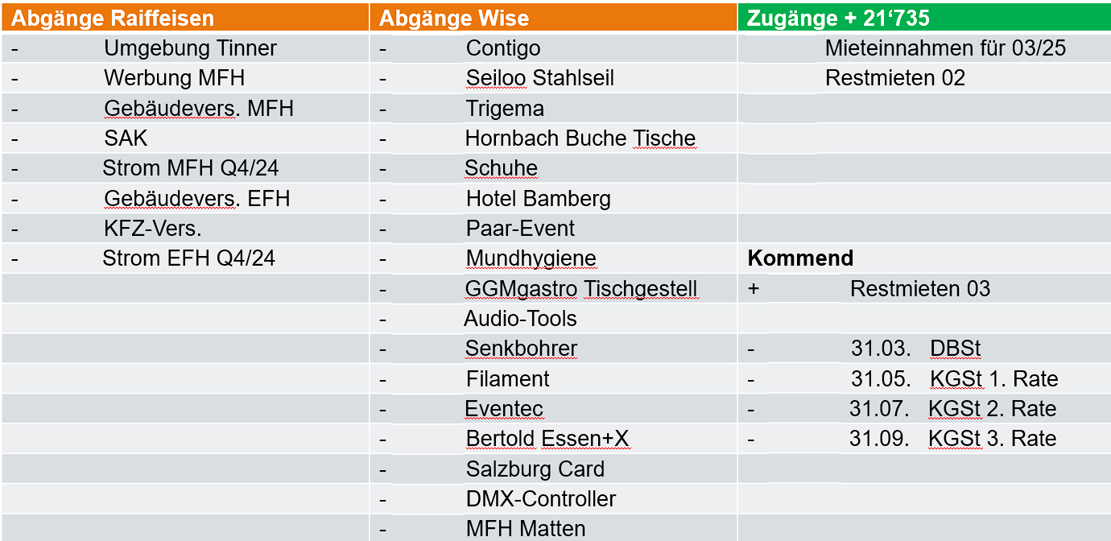
Ein Beispiel: Was machen wir?
Transparenz
Monatlich gibt es einen Finanz-Bericht mit
Liste aller Überweisungen über 50.-
Konten- und Vermögensstatus
Ausblicke basierend auf aktuelle Zinsen, Referenzzinssatz, Steuerzahlungen
Projektkosten-Status

Slide 44
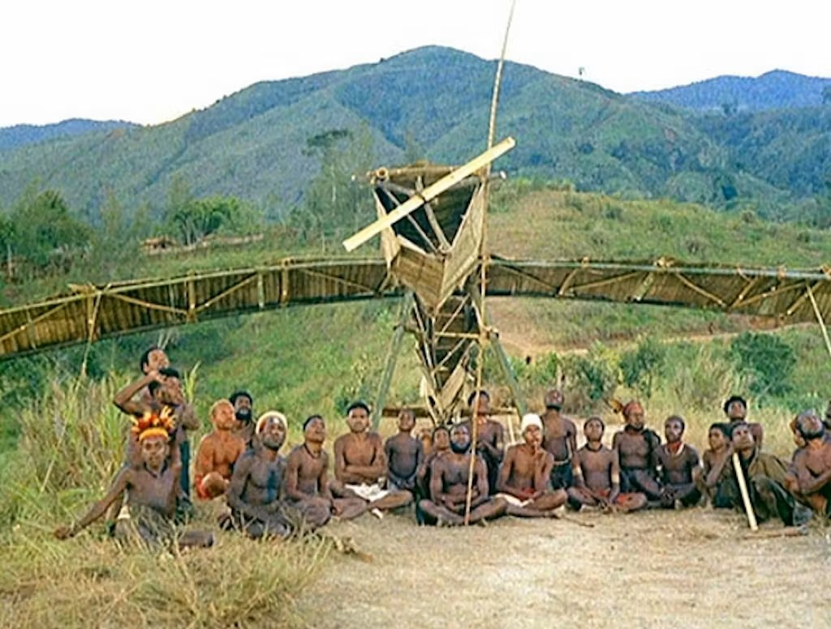
Was ist das?
Cargo Kult

Slide 45
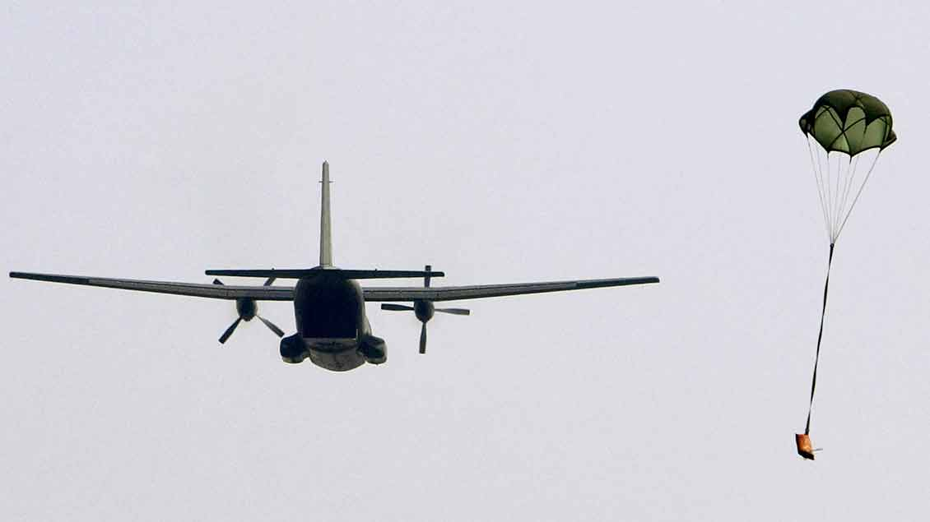
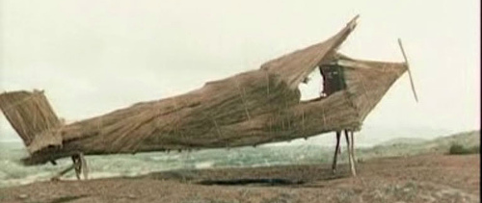
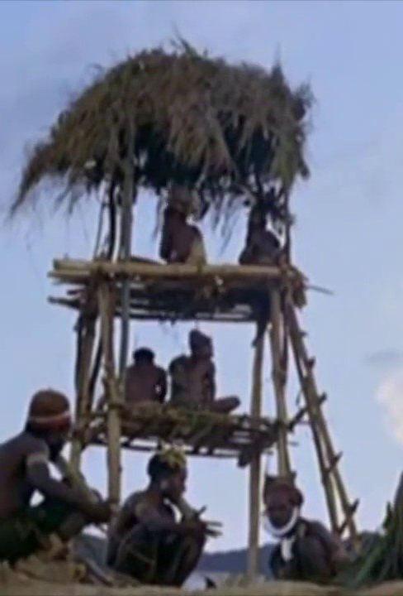
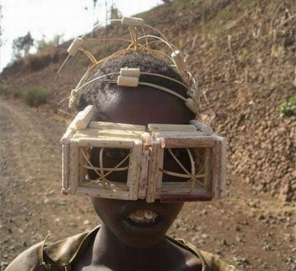
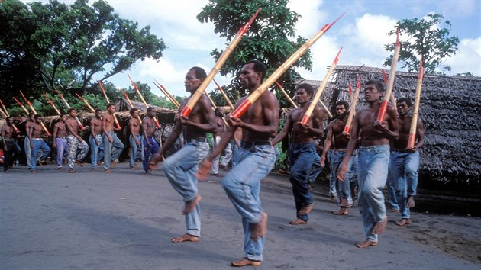
Eine Geschichte – Melanesien, 2. Weltkrieg
Notes:
Melanesien, 2. Weltkrieg – Truppenstützpunkt der Amerikaner wurde stark ausgebaut
Täglich kamen Transporter aber auch abgeworfene Versorgungsgüter an Fallschirmen
Die Ereignisse – v.a. Versorgung via Flugzeuge – wurde von der Ur-Bevölkerung als Grosszügigkeit der Ahnen interpretiert.
Nach dem Abzug der Amerikaner wollten sie die ‘Grosszügigkeit’ weiter anstacheln.
Dazu wurden ‘Landefelder’, ‘Tower’ und ‘Flugzeuge’ aus Bambus, Stroh und anderen Materialien gebaut. Einzelne Personen imitierten Headsets durch Holzgestelle, trugen Fantasie-Uniformen und spielten den Militär-Alltag nach.

Slide 46
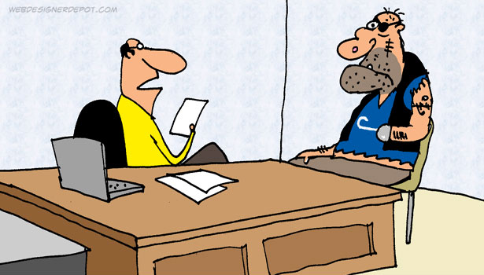
Warum?
Die grundlegenden Denkfehler des “Cargo Kults”
Kein Verständnis der wahren Zusammenhänge und Strukturen
Fokus auf das offensichtliche, äusserliche
Fazit: Äusseres vor Verständnis
Ihre Designs sind voller warmer, weicher Farben und Formen.
Ganz Ehrlich… ich hab sie mir anders vorgestellt.

Slide 47
Uns kann das doch nicht passieren, oder?
Unternehmen: Trends nachahmen, ohne die Bedürfnisse ihrer Kunden zu verstehen
Technik: Hype folgen, ohne Verständnis für den langfristigen Nutzen
Influencer: Deren Stil nachahmen, ohne deren Umstände und Hintergrund zu verstehen
Schule: Auswendiglernen, weil das Wissen (nur) zum Test verlangt wird, statt Verständnis, dass Wissen den Lebenserfolg erhöht
Wundermittel/Esoterik: Schnelle «Heilung»versprechen statt Verständnis für medizinische Ursache
Stars: Nachahmung der Äusserlichkeiten
…

Slide 48
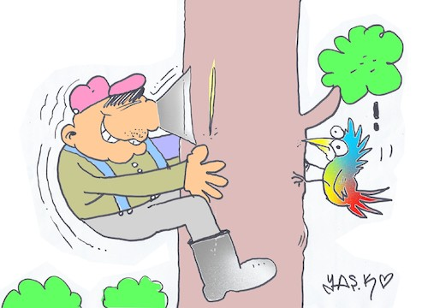
Leider…
…macht ein Hoodie keinen Mark Zuckerberg
…ein Rollkragenpullover keinen Architekten oder Kreativen
…ein Aktenkoffer keinen Manager
…ein Schnurrbart und verknittertes Hemd keinen Hemingway
…ein Smoking keinen James Bond
…ein Kleid keinen Star
Machen wir uns die vielen kleinen Imitationen ohne Verständnis bewusst, denen auch wir unterliegen!

Slide 49


Aus aller Welt
Kurioses

Slide 50
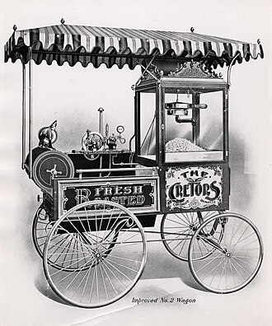
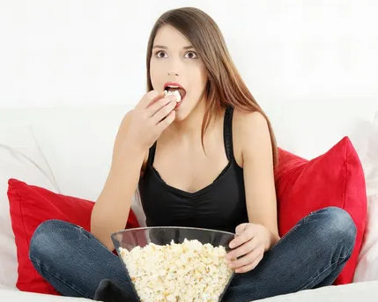
Warum essen wir Popcorn zu Filmen?
‘Gepoppter’ Mais wurde bereits 3’600 v.Chr. in der sog. “Fledermaus-Höhle” in West-Zentral-Mexiko entdeckt und erreichte 1848 den Eingang in John B. Bartletts “Lexikon der Amerikanismen”.
1890 erfand Charles Cretor seine Popcorn-Maschinen machte sie bis zum Ende des Jahrhunderts mobil. Häufig wurden sie vor Kinos positioniert.
Der Popcorn-Konsum war während der grossen Depression eine Stütze vieler Farmer und verdreifachte sich in der Zeit des 2. Weltkriegs als die Verfügbarkeit von Zucker eingeschränkt war.
1938 installierte Glen W. Dickinson Sr. die ersten Popcorn-Maschinen in der Lobby seines Kinos und merkte, dass der Gewinn auf Popcorn höher war als der der Kino-Tickets.
Die Einführung der Fernseher um 1940 reduzierte den Konsum. Doch durch Werbung und 1981 die Erfindung des Mikrowellen-Popcorns kompensierten das.

Slide 51
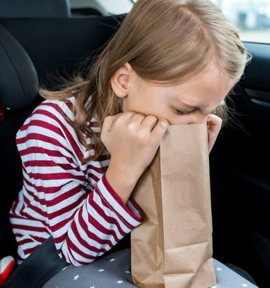
100 Hertz reduziert Reiseübelkeit
Die Universität in Nagoya, Japan, hat herausgefunden, dass Menschen, denen man eine Minute einen Ton von 100Hz vorspielt in einem extremen Fahrsimulator weniger Übelkeit zeigen.
Die Theorie sagt, das der Ton die Steinchen im Gleichgewichtssinn anregt und dadurch die Synchronisation zwischen Auge und Gleichgewichtssinn besser wird.
Fun Fakt Saxophone erreichen locker diese Tonlage
Nehmt immer einen Saxophonspieler mit auf den Rücksitz
Gefahr: Hörsturz

Slide 52
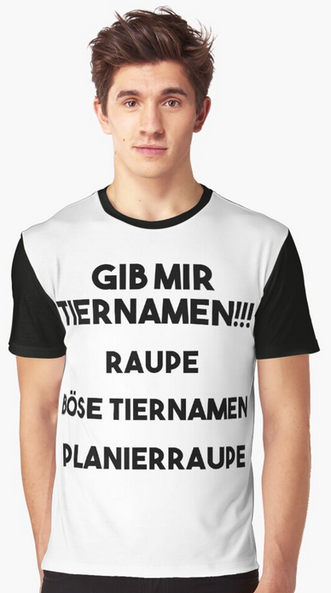
Gib mir Tiernamen
Test Wie viele Tiernamen, z.B. Hund, Katze, Maus, fallen Euch in 90 Sekunden ein?
Fakt Wer mehr als 30 Tiernamen zusammenbringt hat noch eine Lebenserwartungszeit von ca. 12 Jahren. Bei nur 11 Tieren bei ca. 3 Jahren. Durchgeführt vom Max-Planck-Institut für Bildungsforschung und lief über 30 Jahre.
Randbedingung: Gilt nur für Probanden über 70. In der Studie lag der Durchschnitt bei 84.
Theorie Der Test prüft Anforderungen an das gesamte kognitive System: - Schnelligkeit - Langzeitgedächtnis unter einer bestimmten Prämisse, es sollen Tiere sein - Kurzzeitgedächtnis, keine Doppelnennungen erlaubt

Slide 53
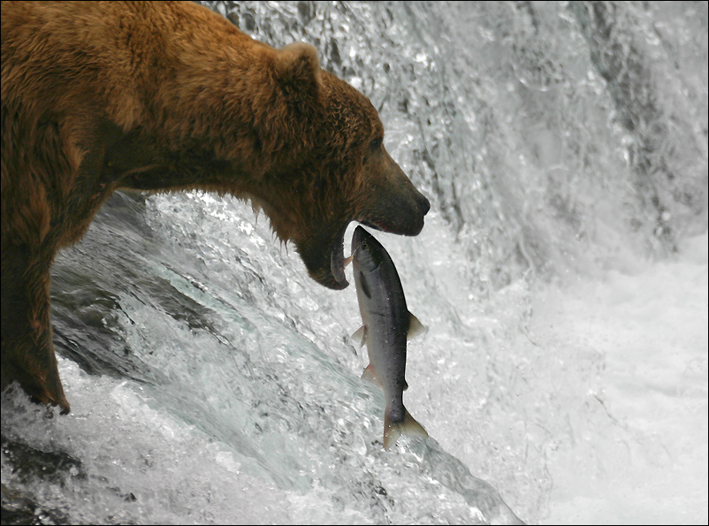
Lachse werden mutiger
Steigende Konzentrationen von Antidepressiva und Schmerzmittel in Wasser führen dazu, dass Lachse bei Ihren Wanderungen mutiger werden.
Lachse mit erhöhten Konzentrationen erreichen schneller Ihr Ziel weil sie höhere Risiken eingehen und Hindernisse schneller überwinden.
Getestet wurde das mit Lachsen ohne und mit den einzelnen Medikamenten und einer Kombi. Die Tiere wurden gechipt und ausgesetzt. Die Kombi-Tiere waren die schnellsten.
Ganz blöd wird es für die Lachse, wenn im Wasser die Rückstände an Anti-Schuppen-Shampoos zunehmen 😁
Ob das die Lebenserwartung erhöht, wurde nicht untersucht.

Slide 54
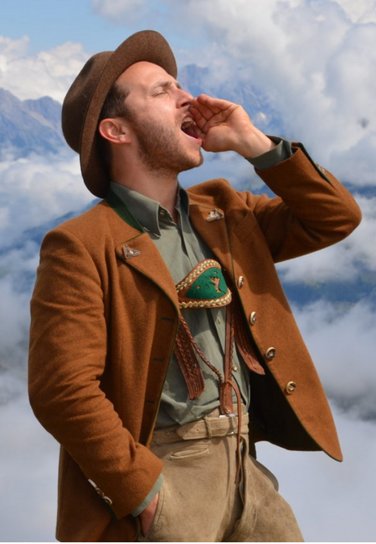
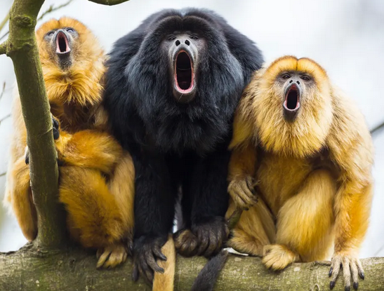
Affen jodeln besser als Menschen
Jodeln basiert auf dem Springen der Stimme zwischen verschiedenen Tonhöhen. Der Mensch schafft etwa eine Oktave.
Fakt Ein internationales Team hat seine Ergebnisse im Journal Philosophical Transaction of the Royal Society veröffentlicht und herausgefunden, dass besonders Klammeraffen bis zu vier Oktaven Jodelumfang hervorbringen.
Theorie Alle Primaten – ausser dem Menschen – haben über den Stimmlippen noch kleine Membranen. Diese erlauben das Springen zwischen mehreren Oktaven.
Musikantenstadel, wir kommen!

Slide 55
Quellen
Thema KI
NZZ 15.04.25 « KI klingt immer menschlicher? Fünf Gründe, warum unsere Sprache trotzdem ganz anders funktioniert als jene der Maschine
Astronomy Picture of the Day 20.04.25 https://apod.nasa.gov/apod/ap250420.html
ChatGPT Stand Mitte 2024 und Stand heute https://chatgpt.com
Abovergleich ChatGPT https://deinkikompass.de/chatgpt-abovergleich
Bilder: Google
Thema Zölle
ChatGPT für Anregungen zu Gründen und Alternativen
Thema Ehe & Geld
Focus Online - „Paare, die über Geld reden, sind glücklicher“ - https://www.focus.de/finanzen/paartherapeutin-erklaert-finanzen-in-beziehungen-paare-die-ueber-geld-reden-sind-gluecklicher_id_187128042.html
NZZ - Viele Paare reden ungern über Geld – wieso das gefährlich ist - https://www.nzz.ch/finanzen/paare-und-geld-viele-reden-nicht-gerne-ueber-finanzen-ld.1502284
Thema Cargo Kult
Dobelli – Die Kunst des guten Lebens ISBN 978-3-492-05873-5
Wikipedia - https://de.wikipedia.org/wiki/Cargo-Kult
ChatGPT für Beispiele

Slide 56
Quellen
Thema Bevölkerungswachstum
Statista – Prognose zur Entwicklung der Weltbevölkerung von 1950 bis 2100 https://de.statista.com/statistik/daten/studie/1717/umfrage/prognose-zur-entwicklung-der-weltbevoelkerung/
SRF – Geburtenraten sinken stark – was heisst das für die Welt? – https://www.srf.ch/news/gesellschaft/neue-studie-geburtenraten-sinken-stark-was-heisst-das-fuer-die-welt
Hans Rosling – Arzt, Mitgründer “Ärzte ohne Grenzen» Schweden, Professor am Karolinska Institut in Stockholm – TED Talk «Religions and babies» - https://www.ted.com/talks/hans_rosling_religions_and_babies
Statistisches Bundesamt Deutschland – Zusammengefasste Geburtenziffer im EU-Vergleich – https://www.destatis.de/DE/Themen/Gesellschaft-Umwelt/Bevoelkerung/_Grafik/_Interaktiv/geburten-geburtenziffer-eu-vergleich.html
Bundesamt für Statistik CH https://www.bfs.admin.ch/bfs/de/home/statistiken/bevoelkerung/geburten-todesfaelle/fruchtbarkeit.html
Thema Kurioses
Fakt ab! Eine Woche Wissenschaft – Podcast https://www.swr.de/swrkultur/wissen/podcast-fakt-ab-eine-woche-wissenschaft-100.html
Popcorn – Wikipedia https://en.wikipedia.org/wiki/Popcorn

Slide 57


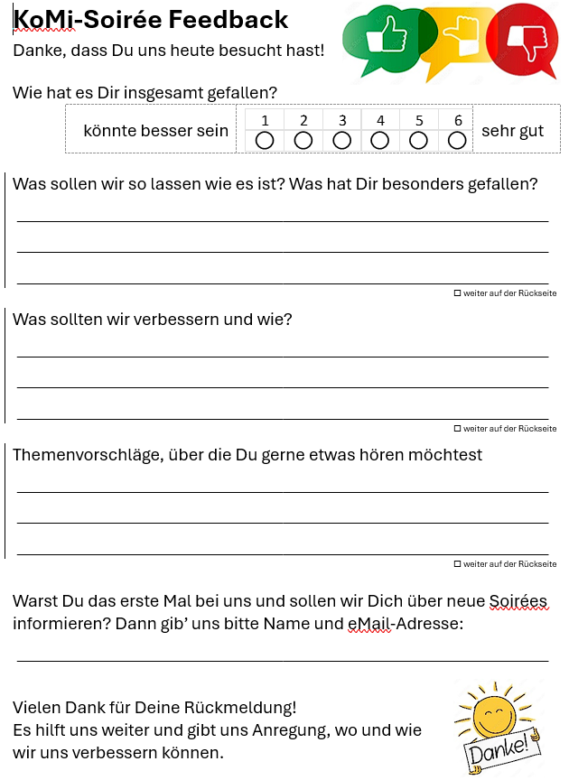
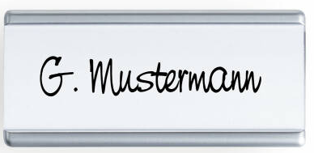
Bitte gebt uns Feedback
Einwurf in die Box beim ‘Butler’
Und Namensschilder nicht vergessen!

